Slide 1
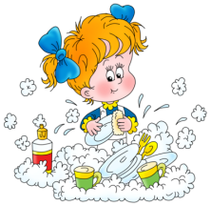
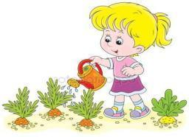
Муниципальное автономное дошкольное образовательное учреждение детский сад №3 «Светлячок»
Мамин труд я берегу, Помогаю чем могу.
Детей подготовительной группы «Ягодка»
Помощь оказали: воспитатель I кв. категории
Шаврина Любовь Николаевна

Slide 2
Цель:
Воспитывать бережное и чуткое отношение к самым близким людям, потребность радовать близких добрыми делами, расширять знания и представления детей о многогранном образе матери, развивать воображение и творческую активность детей;, активизировать словарный запас детей прилагательными, характеризующими маму и обозначающими настроение человека.

Slide 3
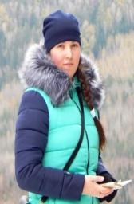
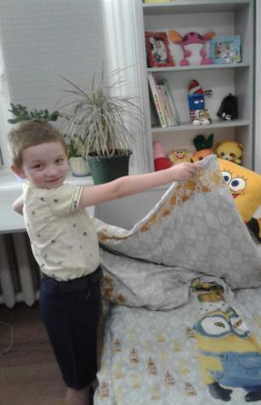
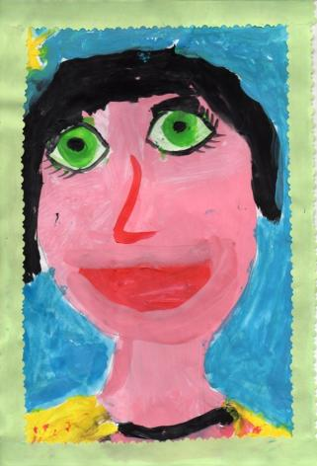
ВЛАД ВОВК
Полюбуйтесь! Это мальчик Влад, Маме помогать он рад: Утром заправлять кровать, По хозяйству помогать.

Slide 4
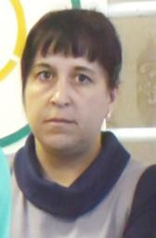
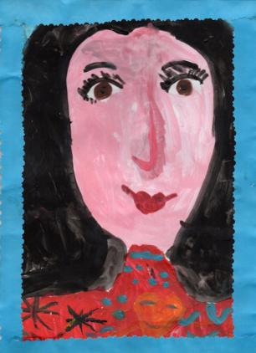
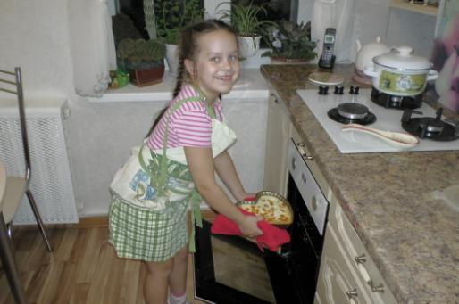
ДАША ТРИФОНОВА
Я умею пирог стряпать. От безделья не сижу. Приходите ко мне в гости- Пирогом я угощу!!

Slide 5
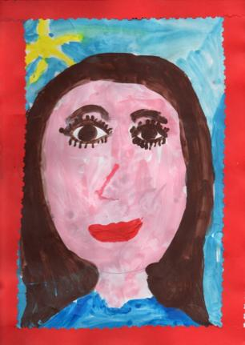
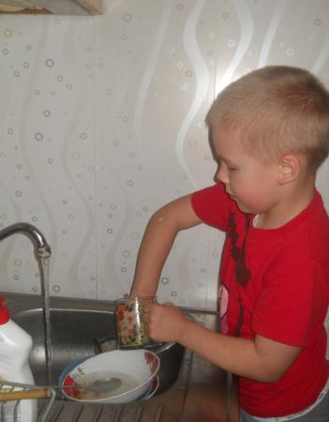
КОСТЯ БЕРСЕНЕВ
Моей маме помогаю, Мою я посуду. Кто же будет помогать, Если я не буду?

Slide 6
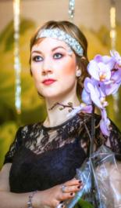
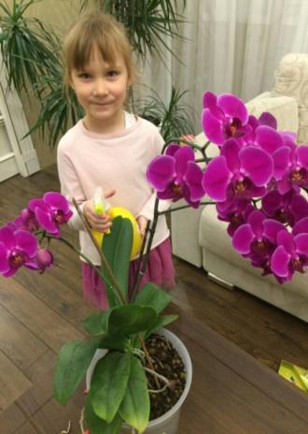
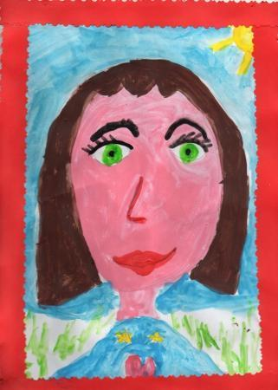
КСЕНИЯ ШАМАНАЕВА
Хочу маму удивить,
Я могу цветы полить!!! Я работы не боюсь, И цветочками займусь!

Slide 7
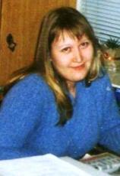
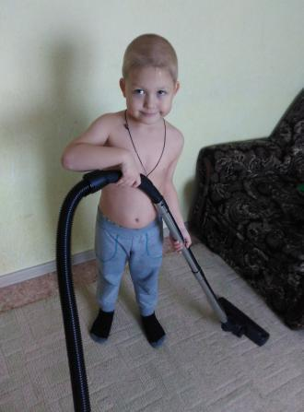
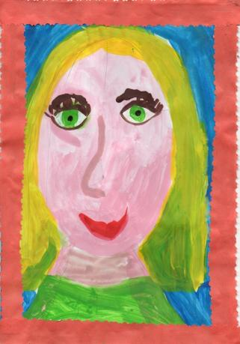
РОМА СМЕРТЬЕВ
Запылился что-то пол. Я с пылесосом квартиру обошел. Ах, какая чистота! Не ходите здесь пока!

Slide 8
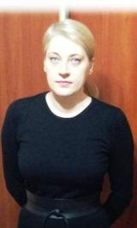
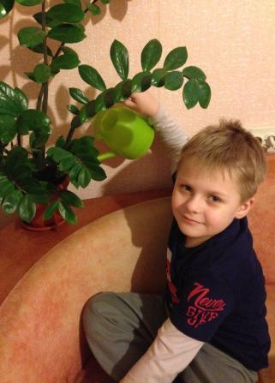
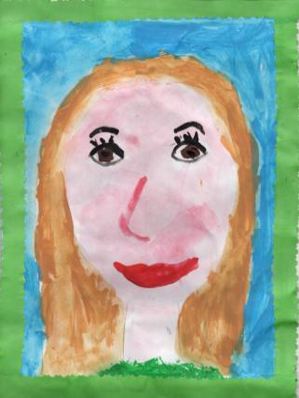
САВЕЛИЙ ТЕРЕБЫНЬКИН
Буду маме помогать,
И цветочки поливать.
Чтоб такая красота,
Украшала дом всегда!

Slide 9
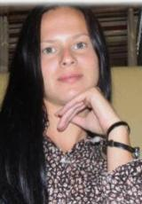
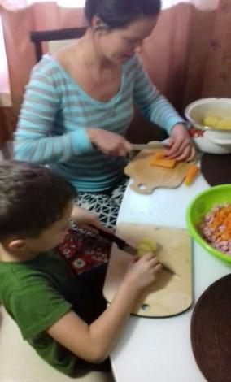
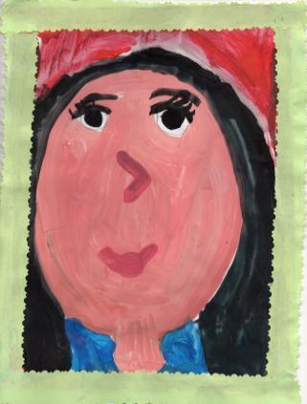
СЕМЕН СЕМЕРЮК
Свою маму берегу, Помогаю, чем могу.
Овощи порезал к щам, Ух, устал, всё делал сам.

Slide 10
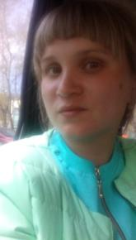
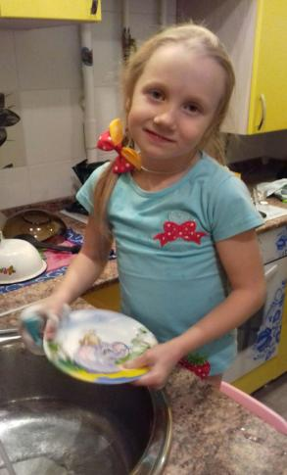
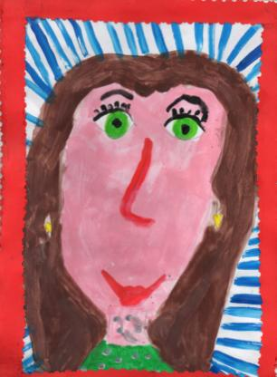
ЯНА ОРЛОВА
Я люблю, ребята, труд. До всего охотница. И не зря меня зовут Мамина помощница!

Slide 11
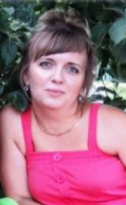
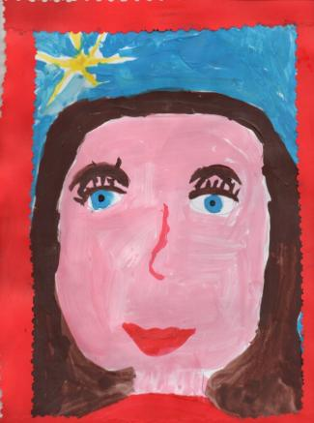
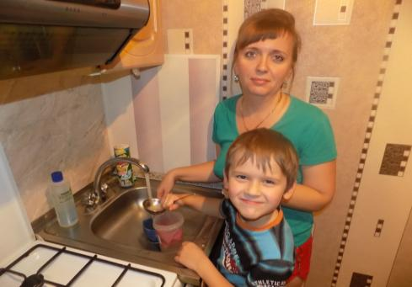
ЕГОР МАКСЮТИН
Я не валяюсь по ковру, Не бегаю вприпрыжку. Сейчас я перемою Тарелки, вилки, ложку.

Slide 12
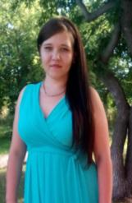
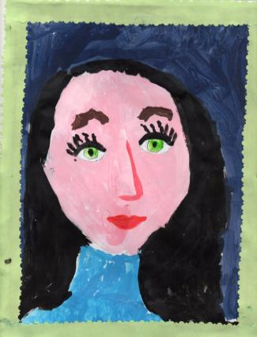
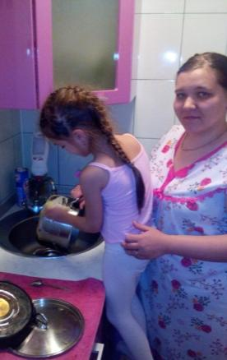
ТАИСИЯ КАЙГОРОДОВА
Хочу мамочке помочь
Я одна у мамы дочь! Ловко чищу я кастрюлю, Что б была она чистюлей!

Slide 13
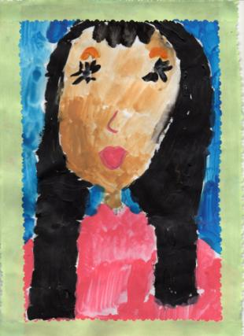
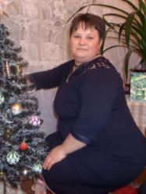
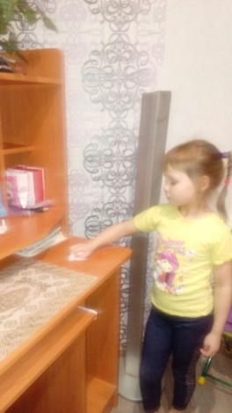
ЛИЗА ОГОРОДНИКОВА
Мама очень устает. Дома дел невпроворот. Я заботливая дочь, Постараюсь ей помочь.

Slide 14
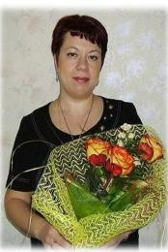
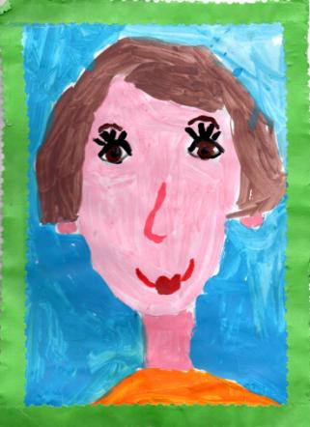
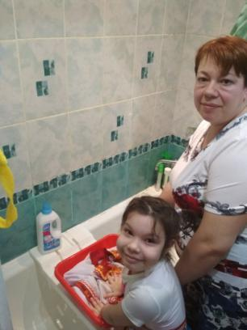
ИРИНА КИЧИГИНА
Не мешайте нам сейчас. Дело срочное у нас. Я и мама - мы вдвоем Управляемся с бельем.

Slide 15
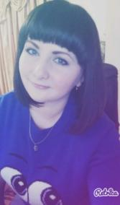
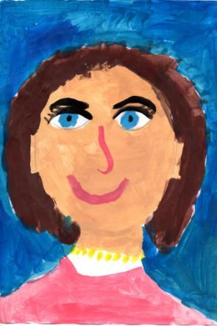
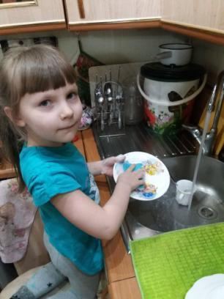
НАСТЯ САПЕГИНА
Маму я свою люблю!
Помыть посуду помогу,
Раз, тарелка, два стакан
Я любимый мамин талисман!

Slide 16
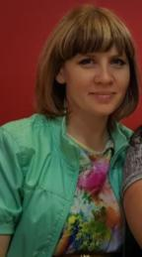
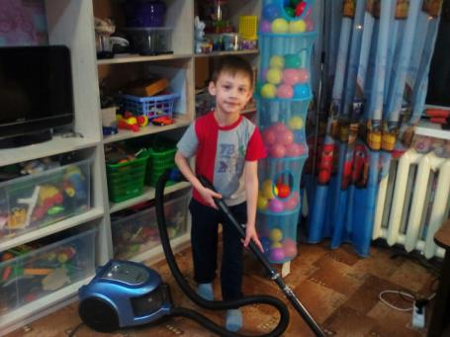
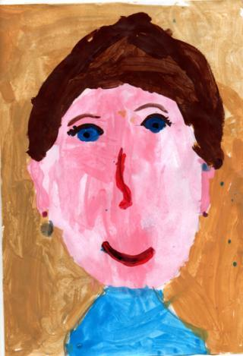
ЮРА ГАРЕНСКИХ
Я хорошим сыном буду.
Маме надо помогать:
Чистить вилки, мыть посуду,
Вытирать и подметать.

Slide 17
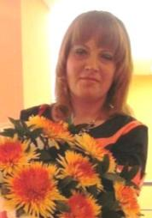
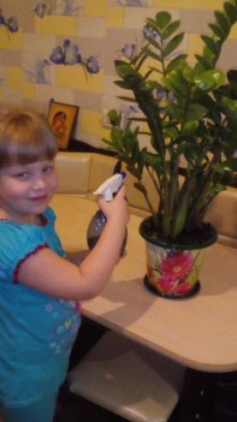
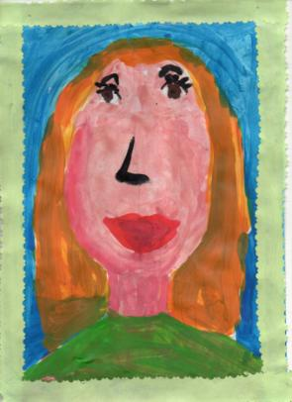
ВЛАДА КНЯЗЬКОВА
Из детсада прибегу, Милой маме помогу.
Я работы не боюсь И цветочками займусь!

Slide 18
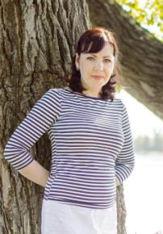
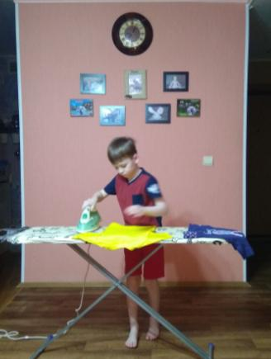
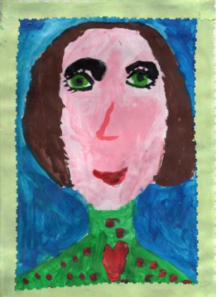
СЕМЕН ФЕДЕНЕВ
Буду маме помогать:
Пылесосить и стирать,
Белье гладить утюгом,
Быть для мамы молодцом!

Slide 19
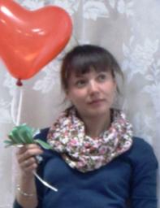
ДАША АРИСТОВА
Я затеяла блины- Будут к ужину они. Мама с папою придут- На столе блины найдут!

Slide 20
ПОЛИНА ХОХЛАЧЕВА
Из детсада прибегу, Милой маме помогу.
Я работы не боюсь И цветочками займусь!

Slide 21
ГОРДЕЙ ОСИПОВ
Я мамуле помогаю Хлеб к обеду нарезаю. Мне улыбку дарит мама И свое тепло, Мне с такою мамой
точно повезло.

Slide 22
ДЕМИД БУТОРИН
Демид -мамино богатство! Помогает маме жить. Белый хлеб он нарезает, Стол к обеду накрывает. Маме нужно помогать,
чтоб не пришлось её уставать!

